Slide 1
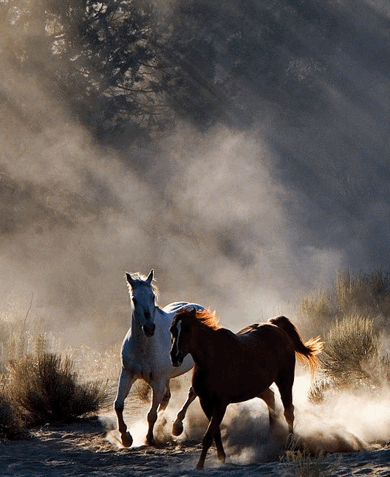
O CAMINHO ERRANTE DO CAIPIRA PIRAPORA
“Estórias”
contadas no capão da onça
AVANÇO AUTOMÁTICO
Toninho Vendramini
Formatações

Slide 2
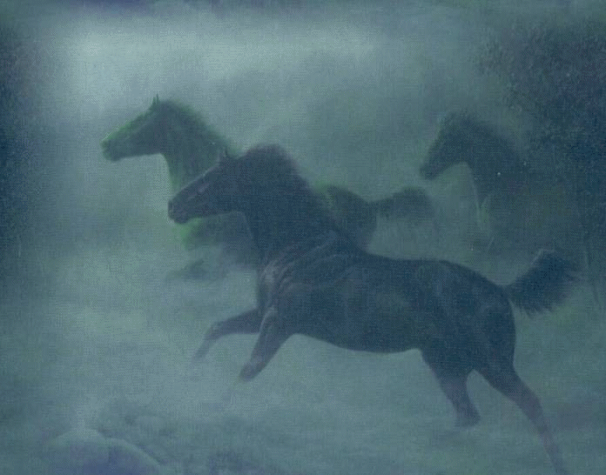
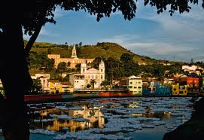
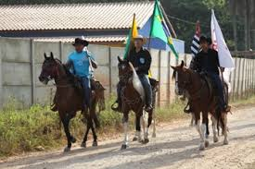
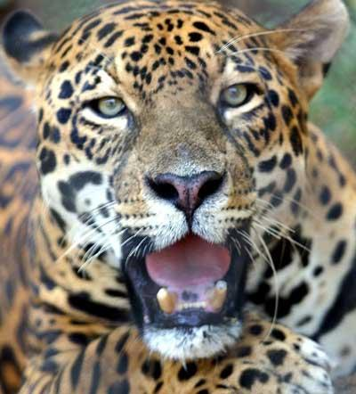
A fundação da cidade de Bom Jesus de Pirapora, cuja história teve seu início nos anos de 1725, ocorreu quando alguns pescadores encontraram, no rio, uma imagem do Cristo, a mesma que está exposta no santuário, apoiada em uma pedra, às margens do Tietê.
No início, a cidade era um vilarejo missionário e sua importância esteve atrelada à função religiosa; posteriormente, passou a ser um pólo de atração de romeiros.
A Cidade...
Os Cavaleiros...
A Onça...

Slide 3
A palavra “Pirapora”, na língua dos nossos indígenas, tupis-guaranis, tem o significado de “peixe que pula em águas limpas”, o que, atualmente, não mais acontece, porque não há mais peixes para fazer essa acrobacia e tampouco as pessoas que, antigamente, após cumprirem as suas promessas, banhavam-se em suas águas límpidas.

Slide 4
O panorama que se vislumbra, atualmente, na ponte sobre o rio que antecede a entrada da cidade é de que o progresso desregrado está matando o rio. Enormes blocos de espuma navegam sobre suas águas, parecendo “icebergs”. São provenientes de resíduos químicos das indústrias, exalam um cheiro de esgoto horrível, fazendo do belo de antigamente, um panorama desolador.
Ah! Pirapora de antigamente! Quando eu era um adolescente e acompanhava as romarias para o santuário, partíamos de lugares inóspitos, sempre acompanhados de parentes e colegas da escola! Para chegar até lá, havia vários tipos de locomoção: a pé, de bicicleta, ou a cavalo.

Slide 5
A primeira vez foi em companhia de alguns primos que moravam na famosa Rua Zacarias de Góes, reduto de nossas famílias oriundas de terras Italianas. Escolhemos como transporte a bicicleta, porque todos a tinham, e era um meio de transporte, coqueluche da época.
No dia marcado, fomos de madrugada para o largo de Santa Cruz, em frente à igreja, cujo padre deu uma bênção coletiva aos romeiros. Além de nós e das bicicletas, havia muita gente com cavalo de montaria, cavalo com charrete e a pé. Os quarenta quilômetros de estrada de terra seriam feitos em dois dias, com um pouso, tipo acampamento, em um lugar chamado de “Capão da Onça.

Slide 6
No começo foi tudo bem, logo depois, já havia gente botando a “gravata para fora”, bufando igual a burro velho nas subidas! Então, tinha uma paradinha aqui, outra acolá. Alguns começaram a contar piadinhas, para encorajar os que estavam meio frouxos. Os menos cansados riam, outros não. Lá pelo meio-dia, a gente sacava do alforje aquele lanchinho preparado pela mamãe. Que delícia!

Slide 7
Nesse momento, passavam por nós os tropeiros com os cavalos batendo os cascos no chão, levantando uma poeira dos diabos, que nós íamos “comendo” na retaguarda. Achávamos que isso era um desaforo, e fazíamos em um esforço brutal para passar-lhes à frente. Nessa passagem, tirávamos aquele “sarro” dos cavaleiros. E assim foi até chegarmos, altas horas da noite, no tal Capão da Onça.

Slide 8
Já no local do pouso, escolhemos um bom lugar, mas logo chegaram os cavaleiros e acamparam bem à nossa frente. Acabou o sossego para o descanso e nosso sono. Começou, então um som de sanfona e viola, lá no meio deles. Levantamos e fomos para lá porque estava animado. O garrafão de pinga, que nem sei de quem era, começou a rolar de boca em boca, até que todos ficaram meio bêbados e aterraram os corpos nas precárias instalações e a céu aberto.

Slide 9
O cheiro de bosta de cavalo era algo insuportável, mas não tinha como reclamar. Quando o sono estava quase chegando, começaram os sonoros “suspiros intestinais” dos cavalos, seguidos dos nossos, fazendo uma sinfonia. Foi uma noite horrível, cheia de cansaço, cheiros e pó de terra, Isso nos acompanhou até o amanhecer. Muitos nem dormiram, foram para ao redor do fogo, preparado pelos romeiros-cavaleiros. No centro, havia um contador de “causos”, que começava a prosa, enchendo de medo a rapaziada. Tinha, no canto da boca, um picadão, aquele tipo de cigarro caipira com o fumo de corda enrolado na palha de milho. O papo era todo floreado e nem tinha chegado aos entretantos, quando solicitou pinga, dizendo que a goela estava seca!

Slide 10
A “estória” era sobre o nome daquele local, o tal de Capão da Onça”. Dava a entender que, a qualquer momento, a fera iria aparecer e avançar em alguém que estava mais fraco e cansado, como acontecera, de verdade tempos atrás. Segundo o contador, a fera daria antes alguns urros no meio da mata, para avisar que estava chegando. Os machos se preparassem para enfrentá-la. Já se viam, então, alguns batendo em retirada, outros ficaram até o fim e não aconteceu nada! Todos foram para os seus cantos, foi tudo uma fraca encenação do caboclo-peão; ali já não habitava mais a pintada, só queria assustar os novatos.

Slide 11
Passado um ano, o pessoal achou que deveríamos retornar, só que dessa vez, com outro meio de locomoção: a cavalo de montaria. Procuramos um tropeiro famoso por nome de Chico Bueno, que alugava os animais para essa empreitada. Mas a ideia era de, quando chegássemos ao Capão, dar um susto naquele contador fajuto de causos, colocando em cena o fantasma do romeiro que a onça matara.

Slide 12
Preparamos todo o material, inclusive o “fantasma”, e fomos naquela rotina. Dessa vez, mais espertos, nós que fazíamos os bicicleteiros comer o pó do estradão. Apeamos dos animais, os alimentamos e fizemos também um lanche reforçado. Já ao nosso lado, apareceu o tal contador de causos, com a mesma ladainha:
- Venham aqui para ouvir a historia da onça pintada! O homem era conhecido por aquelas bandas como Zé Caipora de Pirapora.

Slide 13
Então começamos a preparar o nosso esquema para assustar o pessoal que estava ao redor do fogo, ouvindo o Zé Caipora. A farsa consistia de um gravador à pilha, com rugidos de onça, ligado no interior do mato no ultimo volume e de um grande lençol branco. Quem “vestiu” o lençol foi o componente da turma que tinha maior estatura. O nome dele era Nelsão Sujeira. No auge do “causo”, saltaria para o meio do pessoal, falando que era o fantasma do homem que a onça matou e comera.

Slide 14
Começaram os rugidos, todos olharam em volta, foi quando um dos romeiros sacou a arma e começou a dar tiros para o meio do mato, de onde vinha o som. Nelsão, que estava prestes a pular no círculo de fogo, começou a berrar, falando que tinha sido alvejado. Foi uma correria total para lá, e o encontramos com um dos braços feridos pela bala. Levamos Nelsão, às pressas, para um hospital onde foi medicado. Voltamos, rapidamente, para aonde estavam os nossos cavalos, arrumamos os apetrechos e “demos no pé” em disparada pela estrada, arrancando pó para ninguém seguir.

Slide 15
Depois dessa “esfrega”, nunca mais fizemos romaria. Hoje em dia, toda vez que ouço a musica composta por Renato Teixeira “Sou caipira Pirapora”, esse fato vem à minha mente, e dou Graças a Deus, por não ter acontecido algo pior”. Mas era um tempo tão bom e as brincadeiras não tinham a maldade de hoje!

Slide 16


O COMPOSITOR
DA
MÚSICA
romaria
Cantor e Compositor. Passou a infância em Ubatuba, SP, aos 14 anos foi para Taubaté, onde viveu até os 24. Trabalhou como radialista na Rádio Difusora da cidade, onde tomou conhecimento da música sertaneja. Mudou-se para São Paulo onde dividiu mesas e debates com artistas de sua geração.
Em 1977 sua composição "Romaria" foi gravada por Elis Regina, tornando-se rapidamente um estrondoso sucesso em todo o país, alterando até velhos preconceitos, ao afirmar convictamente no refrão: "Sou caipira". Foi gravada por inúmeros artistas cantores do Brasil e do Exterior. A música entrou como trilha sonora de uma série da TV.
Pesquisado na Internet e adaptado ao meu estilo de redação.

Slide 17

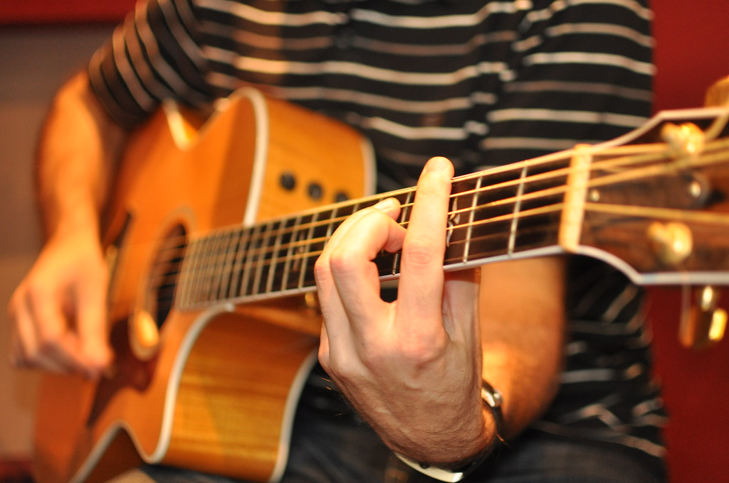
Arte Final & Pesquisas
Acervo Pessoal & Internet
Músicas de Fundo
Abert/Acomp
Encerramento:
Romaria
Violão:
Paulinho Nogueira
CRIAÇÃO/FORMATAÇÃO
VENDRAMINI Toninho
ACESSE MEUS ESPAÇOS CULTURAIS E TORNE-SE MEU SEGUIDOR
  http://vendraminiletras.blogspot.com/
http://sergrasan.com/toninhovendraminislides/
PARTICIPAÇÕES:
    ASSOCIAÇÃO DOS POETAS E ESCRITORES DE JUNDIAÍ E REGIÃO
ACADEMIA NACIONAL DE LETRAS DO PORTAL DO POETA BRASILEIRO - ACADÊMICO 28
Email: toninhovendramini@gmail.com

